Slide 1
КОМПЛЕКС ДЫХАТЕЛЬНОЙ ГИМНАСТИКИ №1
ИНСТРУКТОР ПО ФИЗИЧЕСКОЙ КУЛЬТУРЕ МАДОУ №3Г. Курганинска: Антонец Людмила Александровна

Slide 2
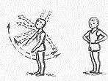
«ЧАСИКИ»
Часики вперед идут, за собою нас ведут.
И.П.- стоя ноги слегка расставлены.
1-взмах руками вперед- «тик» (вдох);
2- взмах руками назад- «так» (выдох)
10-12 раз

Slide 3
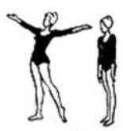
«ПЕТУХ»
Крыльями взмахнул петух, всех нас разбудил он вдруг.
И.П.- встать прямо, ноги врозь, руки опустить.
1- поднять руки в стороны (вдох);
2- хлопнуть руками по бедрам «Ку-ка-ре-ку» (выдох)
5-6 раз

Slide 4
«НАСОС» Накачаем мы воды, чтобы поливать цветы
И.п.- о.с.
1- наклон туловища в сторону (вдох);
23- руки скользят, при этом громко произносить звук «с-с-с» (выдох)
10-12 раз

Slide 5
Спасибо!

